Slide 1

UBND QUẬN LONG BIÊN
TRƯỜNG MẦM NON LONG BIÊN
LĨNH VỰC PHÁT TRIỂN NHẬN THỨC
Hoạt động: Khám phá
Đề tài: Tìm hiểu hiểu ngày phụ nữ Việt Nam 20/10
Lứa tuổi: 3-4 tuổi
Giáo viên: Trần Thanh Hòa
Năm 2024 - 2025

Slide 2

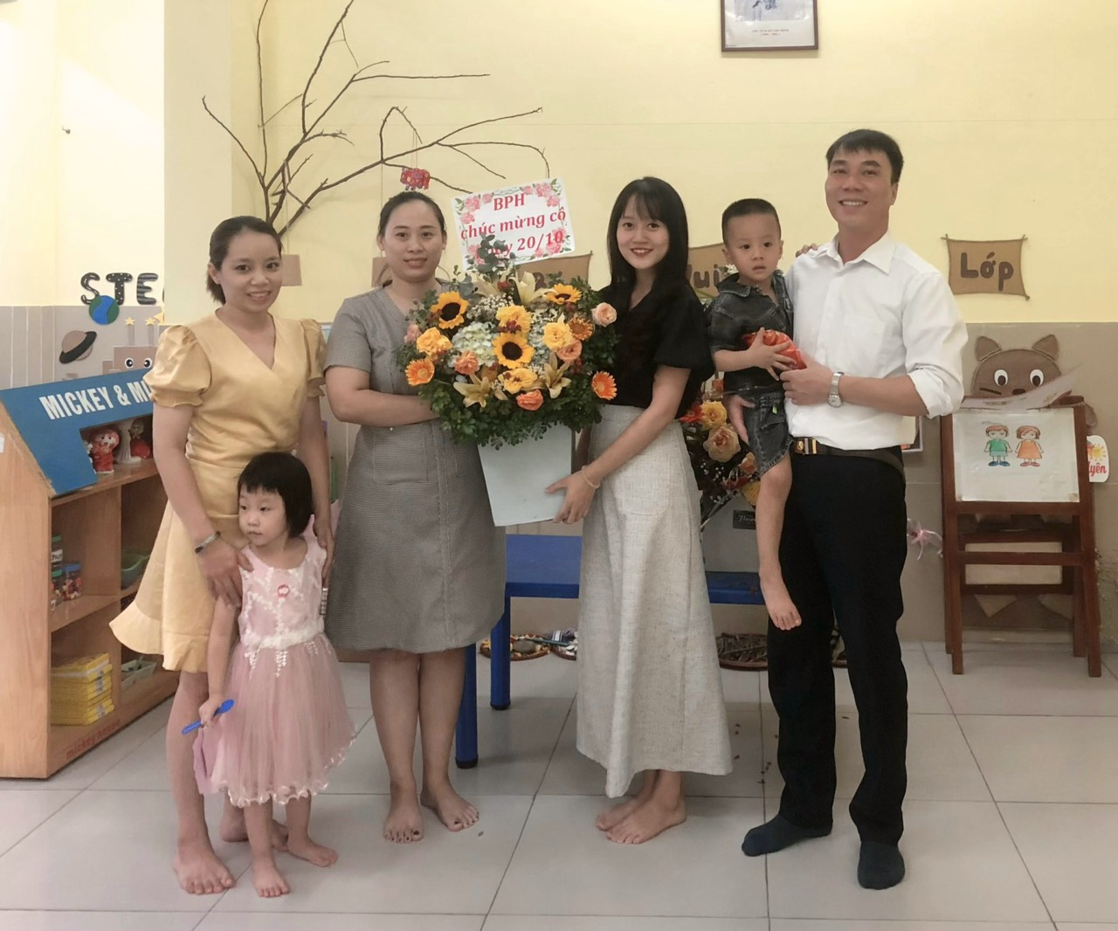
Tặng cô bó hoa tươi thắm nhân ngà 20/10

Slide 3
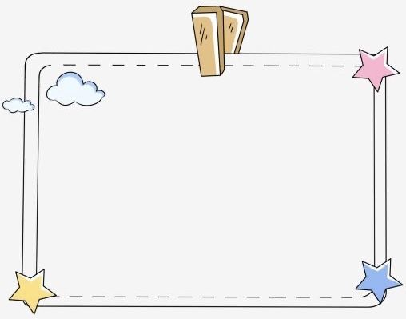
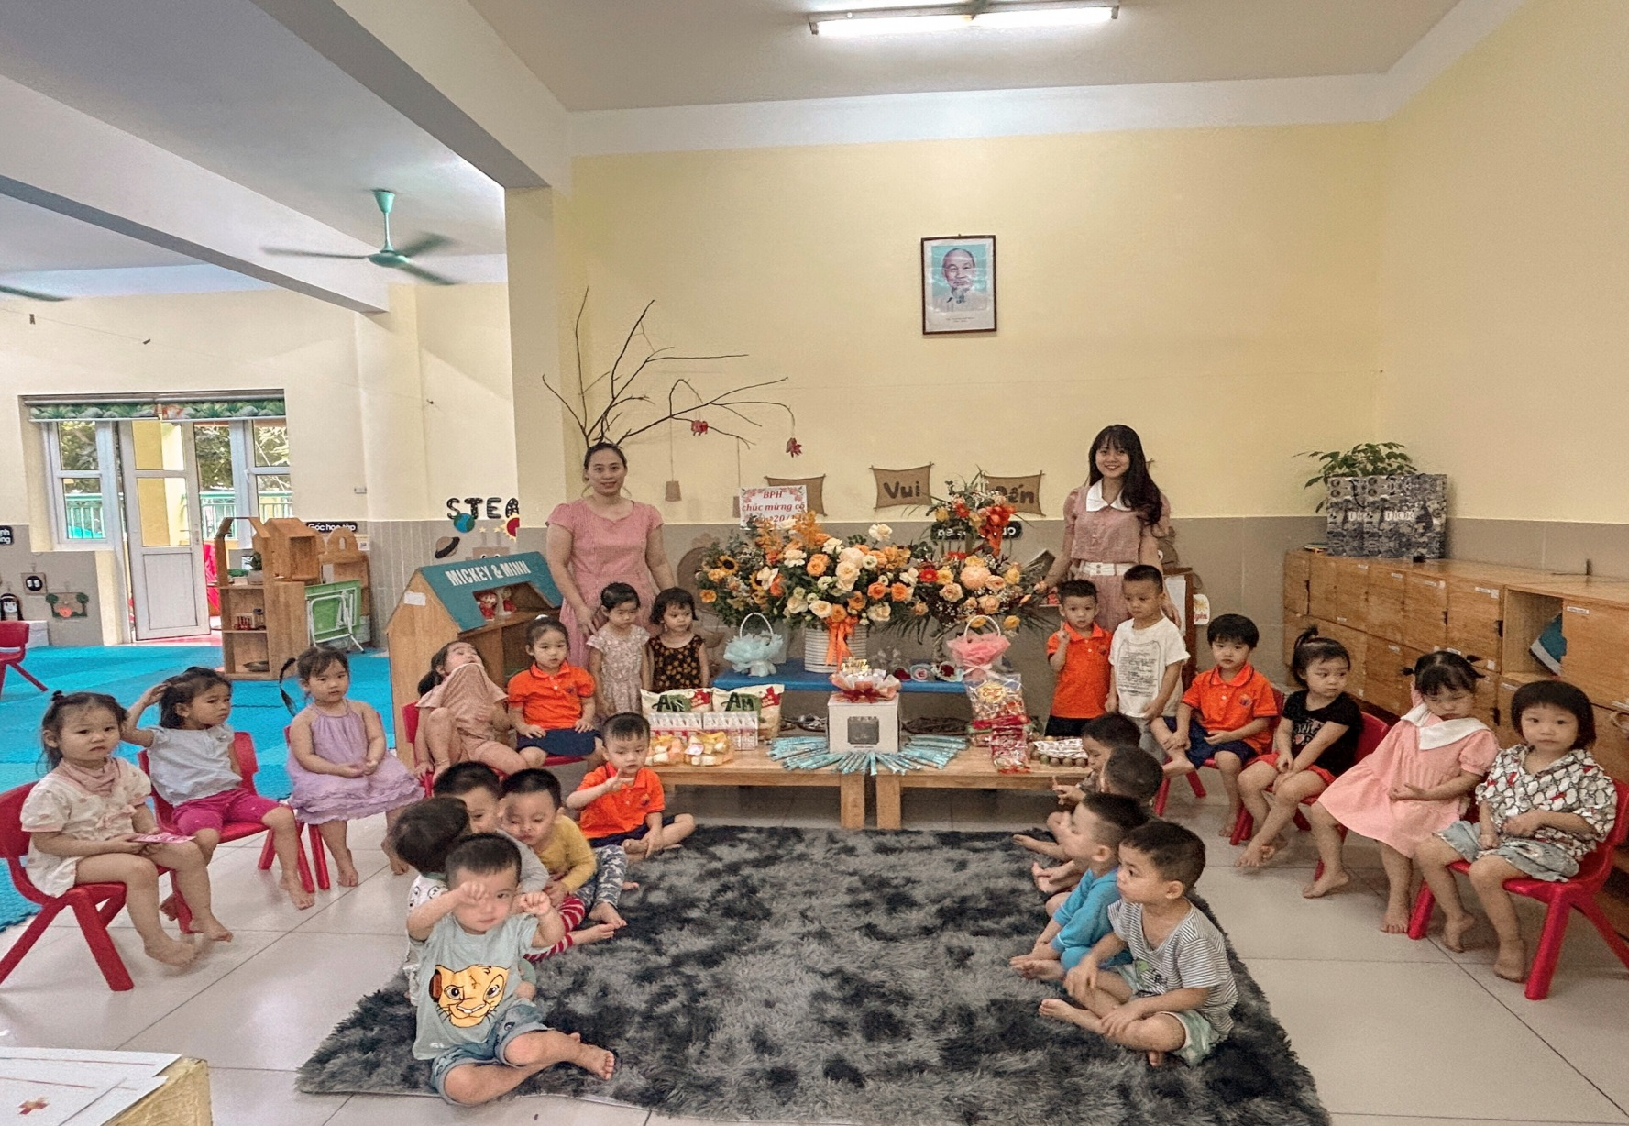
Các bé được liên hoan chào mừng ngày 20/10 đấy

Slide 4

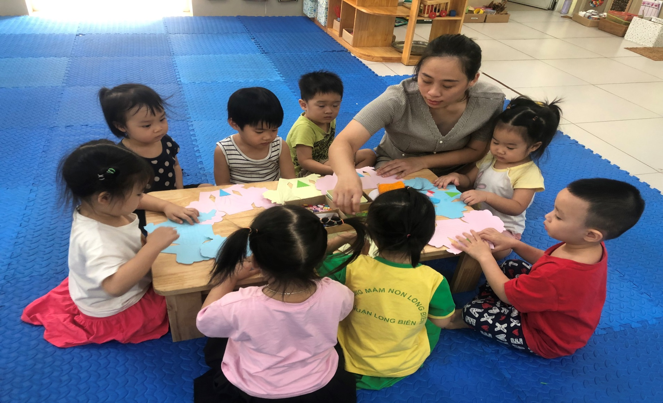
Các bé đang làm thiếp tặng cô đấy!

Slide 5
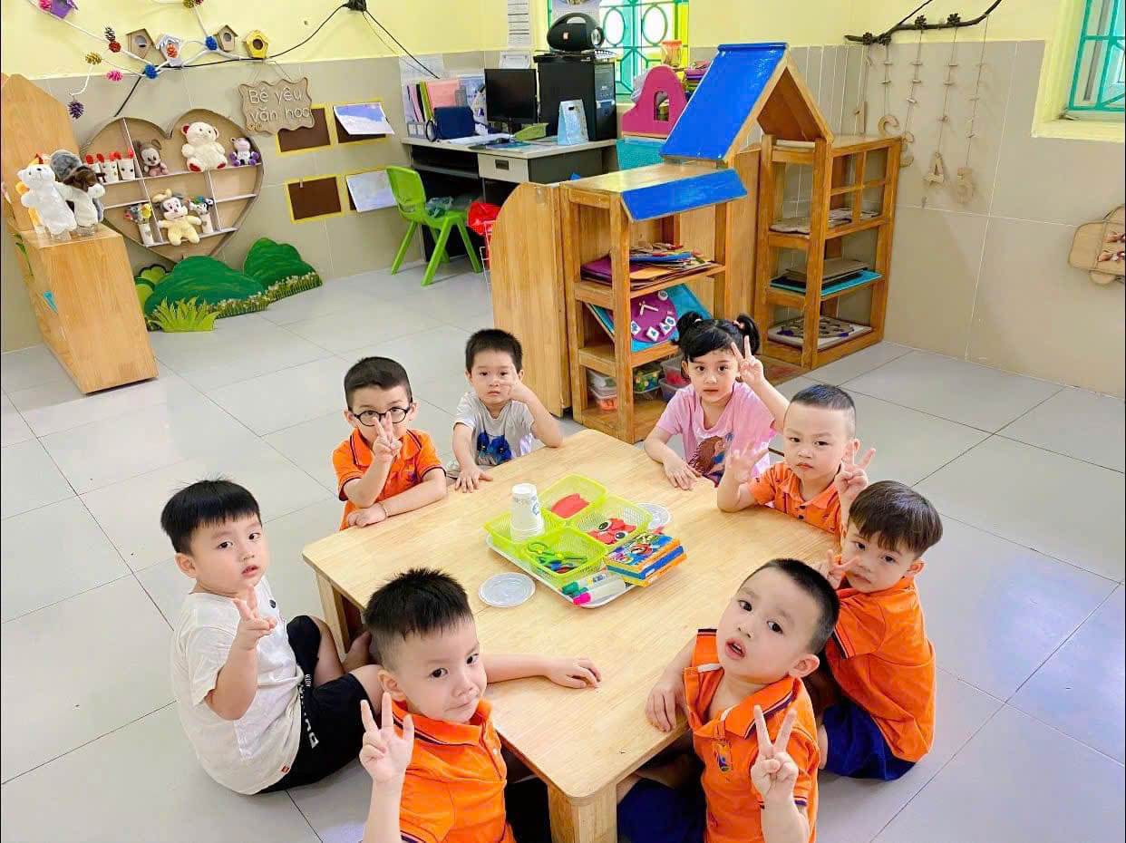

Slide 6

Trò chơi: Thi xem ai nhanh

Slide 7





1. Thầy thuốc
2. Quận đội
3. Ngày phụ nữ Việt Nam

Slide 8



Slide 9

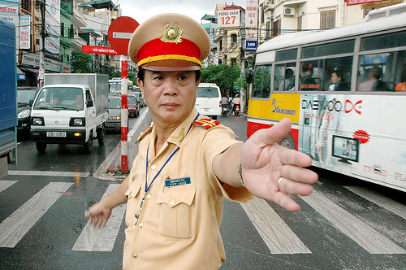
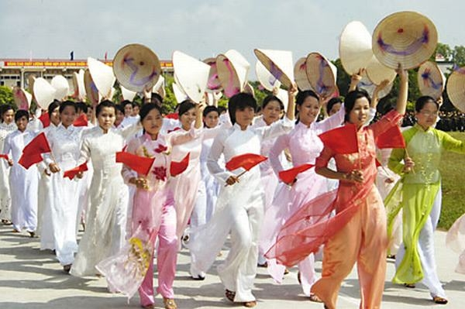
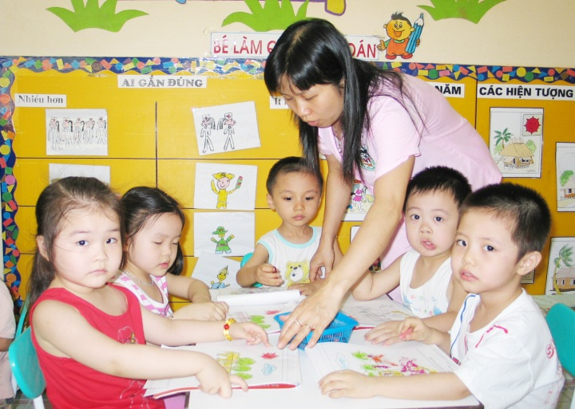
Ngày 20/10 là tôn vinh ai?
1. Công an
2. Chị em phụ nữ
3. Thầy cô giáo

Slide 10

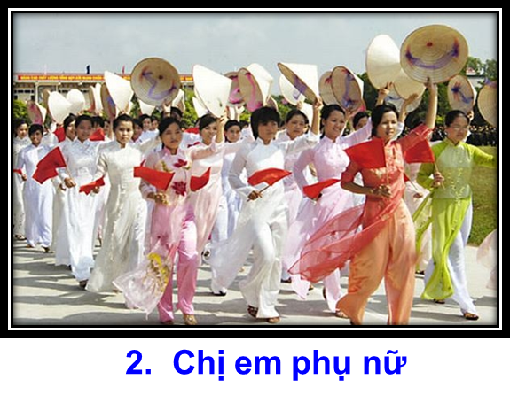

Slide 11

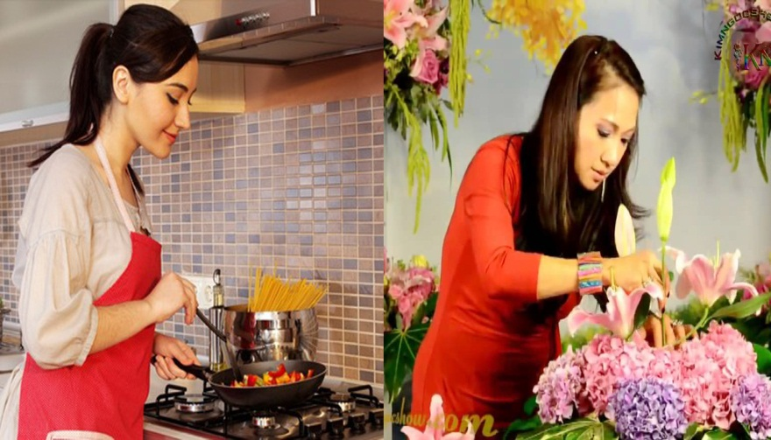
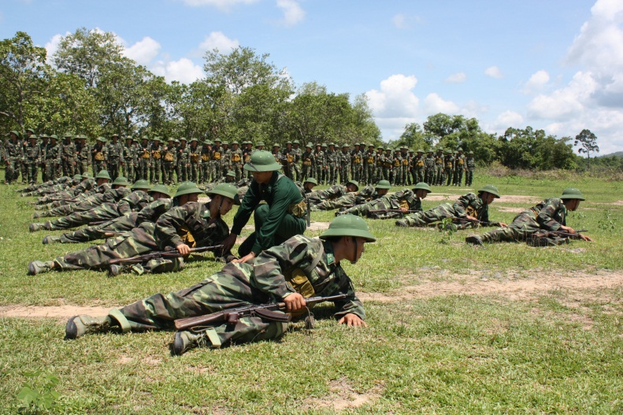
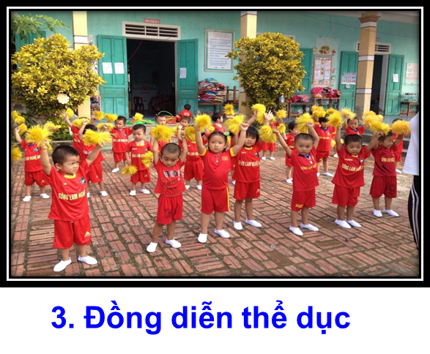
1. Cắm hoa, nấu ăn
2. Bắn súng

Slide 12
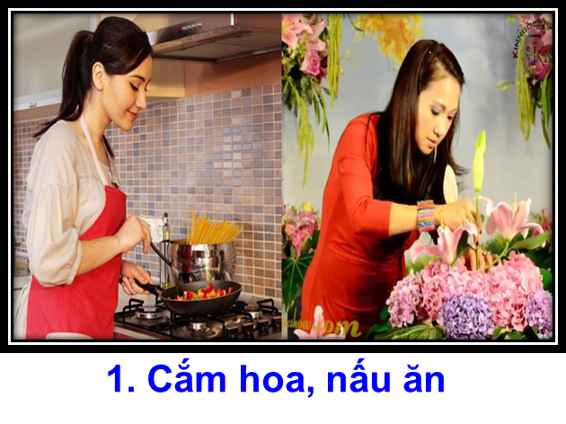

Slide 13

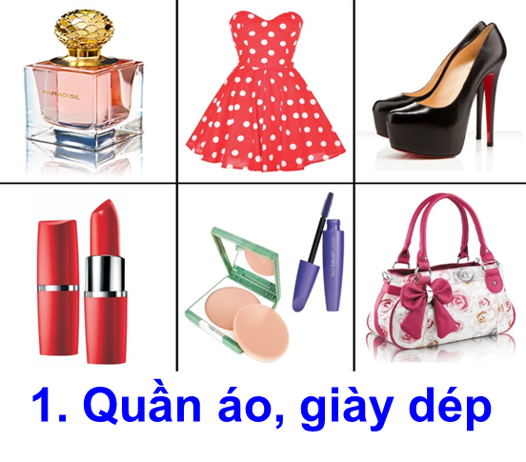

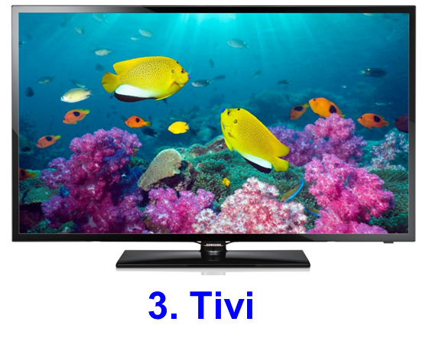

Slide 14


